Slide 1
Interaktion mit Microservices
Zeebe
Vitus Forsmann
Tel.: 0160 7954400
E-Mail: vf691184@fh-muenster.de
Matrikelnummer: 922815

Slide 2
Ablauf
Um was geht es heute?
Einführung
Probleme einer Microservice-Architektur
Zeebe
Wie löst Zeebe die Probleme? - Beispiel
Übung: Zeebe-Modeller
Übung: Zeebe-ZBCTL als CLI
Übung: Zeebe-Clients
Zusammenfassung
Vitus Forsmann Interaktion mit Mircoservices: Zeebe 24.11.2020

Slide 3
Einführung

Slide 4
Einführung
Probleme mit der Microservice-Architektur
End-to-End-Workflow ist häufig nicht dokumentiert
Meist sind Beziehungen nur im Quellcode enthalten
Wer ist für den End-to-End Workflow zuständig?
Keinen Einblick in den aktuellen Zustand der Workflows des Unternehemens
Zustand während des Prozessablaufs ist oft unbekannt
Microservices sind nicht besonders fehlertolerant
Fehlersituationen werden nicht prozessübergreifend erkannt und definiert
Vitus Forsmann Interaktion mit Mircoservices: Zeebe 24.11.2020

Slide 5

Einführung
Zeebe
Zeebe ist eine Workflow-Engine für die Microservice-Orchestration. ¹
Workflows als Grundlage
Definiert und visualisiert im ISO-Standard BPMN 2.0
Organisierte Verteilung von Aufgaben an Microservices
Überwachung des Gesamtsystems
Nachrichtengesteuerte Architektur ermöglicht Nachvollziehbarkeit
Basiert auf Idee des "Event-Sourcings" ²
Bietet Publish-Subscribe Messaging-Modell ²
Microservices bleiben unabhängig und bestimmen Verarbeitungsrate
Vitus Forsmann Interaktion mit Mircoservices: Zeebe 24.11.2020
(1) vgl. https://zeebe.io/what-is-zeebe/ (2) vgl. https://blog.bernd-ruecker.com/how-we-built-a-highly-scalable-distributed-state-machine-f2595e3c0422

Slide 6
Einführung
Zebee
Hoher Durchsatz, geringe Latenz und horizontal skalierbar
Hardware-Erweiterung ohne Grenzen
Unabhängig von externen Datenbanken
"Workflow-States" werden direkt auf den Dateisystemen abgelegt
Fehlertoleranz
Replikationsmechanismus stellt Sicherheit her
Zeitüberschreitungen oder andere Prozessfehler werden überwacht
Fehlerbehandlungspfade können bereits auf Workflow-Ebene definiert werden
Vitus Forsmann Interaktion mit Mircoservices: Zeebe 24.11.2020

Slide 7

Einführung
Zebee – weitere Informationen
Zeebe ist entwickelt durch Camunda ³
Bereits sehr erfahren im Bereich von Workflow-Engines durch Camunda BPM
Erstes Zeebe Alpha-Release Juli 2017 ⁴
Im Juli 2019 erstes „production-ready“-Release (v0.2.0) von Zeebe
Camunda nennt Zebee "soruce available" und nicht "open source" ⁵
Grund dafür sind kleine Lizenzeinschränkungen
Vitus Forsmann Interaktion mit Mircoservices: Zeebe 24.11.2020
(3) vgl. https://camunda.com/de/ (4) vgl. https://github.com/zeebe-io/zeebe/releases (5) vgl. https://zeebe.io/faq/#is-zeebe-open-source-what-license-does-it-use

Slide 8
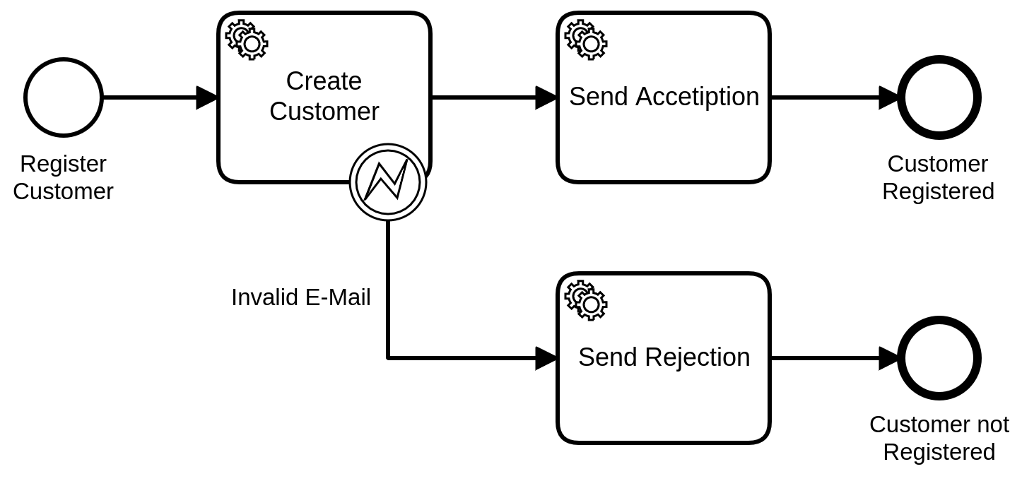
Einführung
Wie löst Zeebe die Probleme? - Dokumentation und Fehler
Modellierung des Workflows
Fehlerpfade können definiert werden
Dokumentation von Prozessen
Vitus Forsmann Interaktion mit Mircoservices: Zeebe 24.11.2020

Slide 9
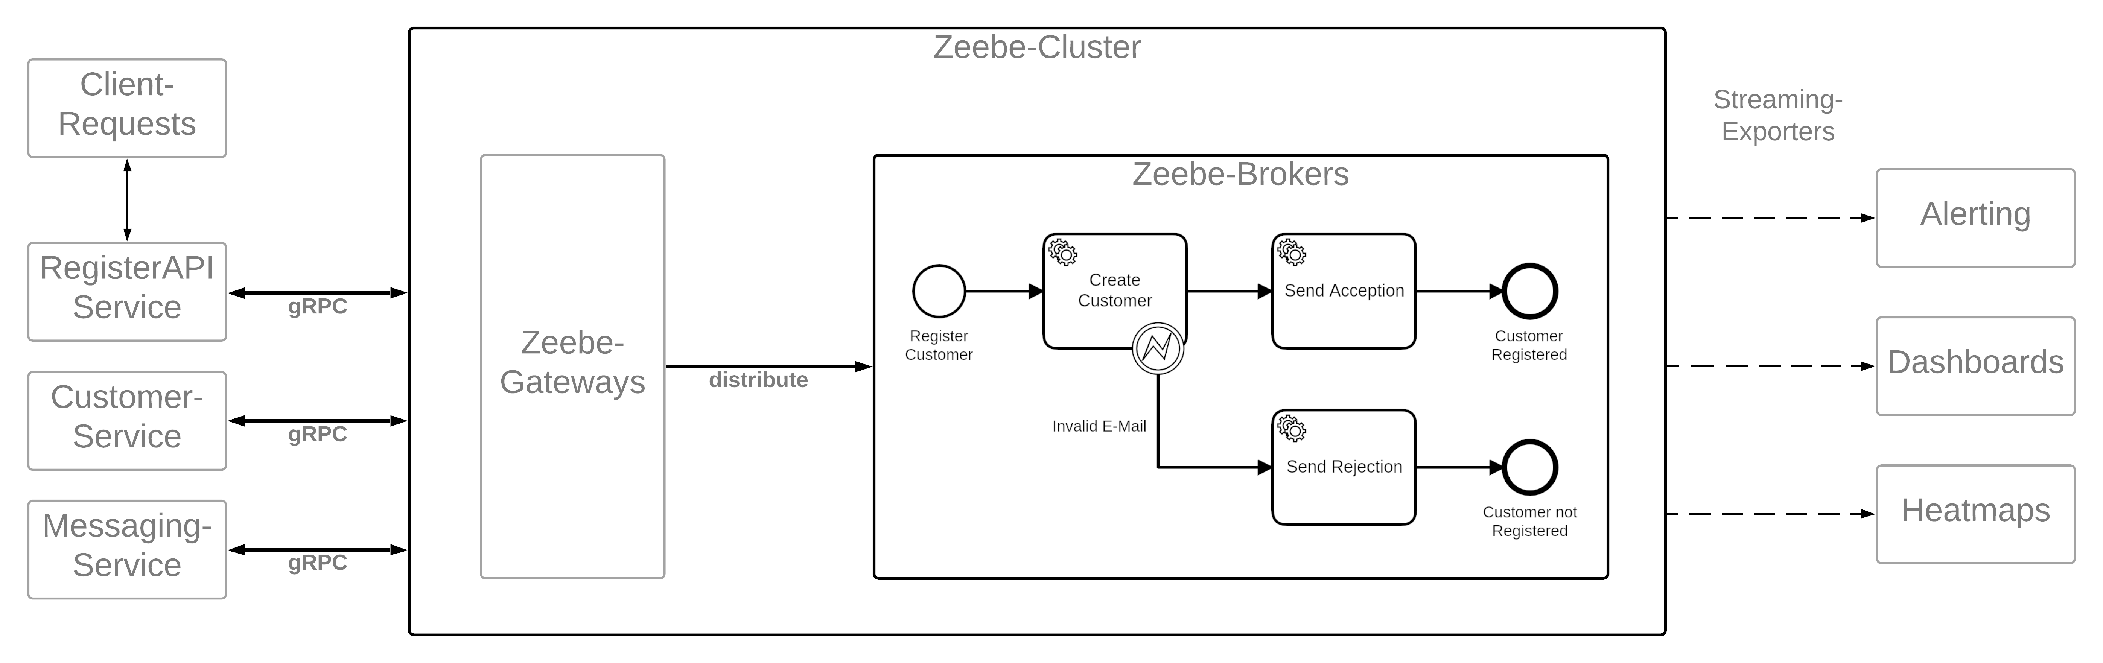
Einführung
Wie löst Zeebe die Probleme? - Zuständigkeit
Das Zeebe Cluster übernimmt die Orchestration ⁶:
Vitus Forsmann Interaktion mit Mircoservices: Zeebe 24.11.2020
(6) vgl. https://docs.zeebe.io/basics/architecture.html

Slide 10
Einführung
Wie löst Zeebe die Probleme? - Zuständigkeit
Es werden gemäß dem Workflow Jobs "published"
Clients können Tasks "subscriben" und fragen Jobs regelmäßig ab
Zeebe kann auf Fehler von Clients reagieren und verfolgt den Workflow dementsprechend
Zeebe arbeitet dezentralisiert, daher gibt es keinen "Single Point of Failure"
Vitus Forsmann Interaktion mit Mircoservices: Zeebe 24.11.2020

Slide 11
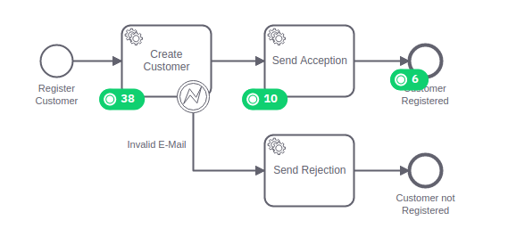
Einführung
Wie löst Zeebe die Probleme? - Einblick
Mithilfe der Streaming-Exporters kann Einblick in den Status eines Workflows gewonnen werden
Camunda bietet beispielsweise "Camunda Operate ⁷" als Monitoring System für Zeebe an
Vitus Forsmann Interaktion mit Mircoservices: Zeebe 24.11.2020
(7) vgl. https://hub.docker.com/r/camunda/operate

Slide 12
Übungsvorbereitung
Zeebe-Engine mit Docker
Um die Zeebe-Engine zu starten führen Sie bitte in einem separaten Terminal im Verzeichnis "xxx/docker" den Befehl "docker-compose up –force-recreate" aus.
Wenn die Ausführung gestartet ist können Sie fortfahren, das Startup kann bis zu 5 Minuten dauern (abhängig vom Download-Speed)
Vitus Forsmann Interaktion mit Mircoservices: Zeebe 24.11.2020

Slide 13
Übung:
Zeebe-Modeler

Slide 14
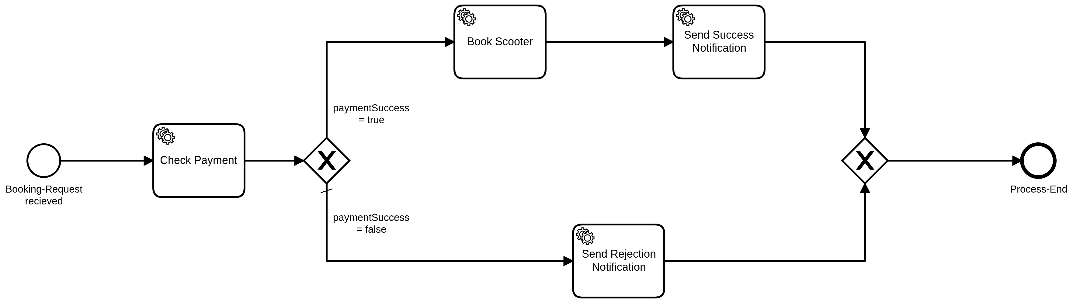
Übung: Zeebe-Modeler
Workflow-Anforderungen
Bitte modellieren Sie folgenden Workflow mit dem Zeebe-Modeler nach. Beachten Sie die Hinweise auf der nächsten Seite.
Vitus Forsmann Interaktion mit Mircoservices: Zeebe 24.11.2020

Slide 15
Übung: Zeebe-Modeler
Workflow-Anforderungen
Um den Zeebe-Modeler zu starten führen Sie bitte im Repository per Terminal folgenden Befehl aus: "bash ./zeebe-modeler.sh"
Erstellen Sie ein neues "BPMN-diagram" und machen Sie sich mit dem Modeler vertraut
Fahren Sie das "Properties Panel" am rechten Fensterrand aus
Vergeben Sie dort als Prozess-Namen (Name): scooter_booking
Versuchen Sie den oben abgebildeten Workflow zu modellieren
Hinweise zu den benötigten BPMN-Symbolen finden Sie auf der nächsten Folie
Vergeben Sie nach folgenden Beispielen alle Typen der Service-Tasks (Properties-Panel)
Check Payment zu check_payment
Send Success Notification zu send_success_notification
Implementieren Sie das XOR-Gateway mit einem abzweigenden default-Flow und einem conditional-Flow
Speichern Sie das BPMN-diagram im Repository-Verzeichnis als "scooter_booking.bmpn"
Schließen Sie den Zeebe-Modeler
Vitus Forsmann Interaktion mit Mircoservices: Zeebe 24.11.2020

Slide 16





Übung: Zeebe-Modeler
Benötigte Flow-Objects
Das Start-Symbol definiert einen Prozess-Start.
Das Ende-Symbol definiert ein Prozess-Ende.
Ein Service Task repräsentiert einen Task im Workflow mit einem bestimmten Typ. Durch das Schraubschlüssel-Symbol an einem markierten Task kann ein Service-Task erstellt werden.
Ein exklusives Gateway (auch bekannt als XOR-Gateway) ermöglicht es, eine Entscheidung basierend auf Daten (dh auf Workflow-Instanzvariablen) zu treffen.
Flows hinter einem exklusiven Gateway können Bedingungen enthalten oder einen default-Flow darstellen (else). Im Properties-Panel können Bedingungen festgelegt werden. Sie müssen immer mit einem "=" beginnen, z.B.:
=paymentSuccess=true
Vitus Forsmann Interaktion mit Mircoservices: Zeebe 24.11.2020

Slide 17
Übung:
Zeebe-ZBCTL als CLI

Slide 18
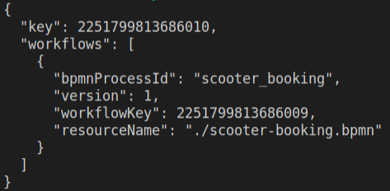
Übung: Zeebe-ZBCTL als CLI
Deployment eines Workflows
Überprüfen des Docker-Startups
Nach erfolgreichem Start sollte unter http://localhost:8080 Camunda-Operate zu erreichen sein (Im Browser).
Ein Login ist mit dem Username: demo und dem Passwort: demo möglich
Deployen Sie den erstellen Workflow "scooter-booking.bmpn" in die Zeebe-Engine mit dem ZBTCL-CLI
Führen Sie dafür folgenden Befehl in einem Terminal im Repository-Verzeichnis aus: ./zbctl/zbctl --insecure deploy ./scooter-booking.bpmn Das ZBCTL sollte folgende Antwort liefern (vermutlich anderer key und workflowKey):
Vergewissern Sie sich, ob der Workflow erfolgreich deployed wurde
Aktualisieren Sie Camunda Operate unter http://localhost:8080
Dort sollten Sie den neuen Workflow unter "Instances by Workflow" vorfinden und auswählen.
Falls ein Fehler auftritt (Fehler im BPMN) sollten Sie die Musterlösung für die folgenden Übungen deployen: ./zbctl/zbctl --insecure deploy ./.scooter_booking_example/scooter-booking.bpmn (ZBCTL sollte dann unter version "2" angeben)
Vitus Forsmann Interaktion mit Mircoservices: Zeebe 24.11.2020

Slide 19
Übung:
Zeebe-Clients

Slide 20
Übung: Zeebe-Clients
Workflow-Beobachtung
Nach erfolgreichem Docker-Startup sollte ebenfalls http://localhost:9000 im Browser zur Verfügung stehen und eine Buchungswebsite für Scooter dargestellt werden.
Nehmen Sie eine Buchung für einen Scooter gemäß des anzeigten Formularelements durch
Beobachten Sie anschließend die Darstellung in Camunda Operate (http://localhost:8080)
Falls keine Änderung vorliegt warten Sie bis zu 10 Sekunden und laden Sie die Seite erneut
Was fällt Ihnen auf?
Für den Task "Check Payment" muss ein Microservice die Bearbeitung übernehmen
Im Repository unter "xx/microservices" werden "Payment"-Microservices bereitgestellt
Sie können in Java oder Javascript entwickeln (zeebe_xxx_client)
Starten Sie im jeweiligen Verzeichnis des Microservices in einem neuen Terminal "docker-compose up"
Was fällt Ihnen nach erfolgreichem Start des Microservices in Bezug auf die durchgeführte Bezahlung auf?
Können Sie den vorliegenden Fehler im Code erkennen und beheben?
Unter Java muss docker-compose beendet werden und mit "docker-compose --build" neu gestartet werden
Unter Javascript wird der Server bei Änderung automatisch neu gestartet
Hinweis: Sie können jederzeit neue Scooter-Booking-Requests unter http://localhost:9000 vornehmen.
Vitus Forsmann Interaktion mit Mircoservices: Zeebe 24.11.2020

Slide 21
Zusammenfassung und Ausblick

Slide 22
Zusammenfassung
Zeebe
Zeebe ist eine Engine für die Orchestration von Microservices
Vereint viele bekannte Modelle wie "Event Sourcing" und das "Publish-Subscribe"-Modell
Erweiterung um nützliche Funktionalitäten durch die Prozessdefinition
Streaming-Exporter ermöglichen unternehmensweiten Einblick in aktuellen Status
Zeebe-ZBCTL-CLI ermöglicht vereinfache Entwicklung mit Zeebe
Clients sind durch gRPC sprachunabhängig und können einfach imlementiert werden
Zeebe verdeutlicht wie komplex die Microservice-Orchestration werden kann
Cluster-System mit Replikationsmechanismus
Partitionierung von Workflows auf mehrere Broker
Vitus Forsmann Interaktion mit Mircoservices: Zeebe 24.11.2020

Slide 23
Fragen?

Slide 24
Vielen Dank für die Aufmerksamkeit!
Tel.: 0160 7954400
E-Mail: vf691184@fh-muenster.de
Matrikelnummer: 922815

Slide 25
Quellen

Slide 26
Zusammenfassung
Zeebe
Quelle | Seite | Ort
(1) | 5 | https://zeebe.io/what-is-zeebe/
(2) | 5 | https://blog.bernd-ruecker.com/how-we-built-a-highly-scalable-distributed-state-machine-f2595e3c0422
(3) | 7 | https://camunda.com/de/
(4) | 7 | https://github.com/zeebe-io/zeebe/releases
(5) | 7 | https://zeebe.io/faq/#is-zeebe-open-source-what-license-does-it-use
(6) | 9 | https://docs.zeebe.io/basics/architecture.html
(7) | 11 | https://hub.docker.com/r/camunda/operate
Vitus Forsmann Interaktion mit Mircoservices: Zeebe 24.11.2020

